Slide 1

CSED101 LAB 2018
2018-11-02

Slide 2
2D ARRAYS

Slide 3

A 2D array is a sequence of 1D arrays.
A 2D array is similar to a matrix.
A 2D array has
  name
    int a[2][3];
  values (contents)
    a[0][0], a[0][1], a[0][2],
    a[1][0], a[1][1], a[1][2]
  address
    a (= &a[0][0])
    &a[i][j] = a[i] + j = *(a + i) + j (i=0,1 / j=0,1,2)
Address
100
104
108
a[0][0] | a[0][1] | a[0][2]
a[1][0] | a[1][1] | a[1][2]
112
116
120

Slide 4
How to use 2D arrays
  declare
    int a[4][2];
  initialization
    int a[4][2] = {{0, 5}, {4, 2}, {7, 9}, {5, 6}};
    int b[2][3] = {1, 2, 3, 4, 5, 6 };
    int c[6][5] = {1,};
    int d[7][7] = {0};
  assignment
    b[0][0] = 1; b[0][1] = 2; b[0][2] = 3;
    b[1][0] = 4; b[1][1] = 5; b[1][2] = 6;

Slide 5


2차원 배열의 원소 출력
#include<stdio.h>
int main()
{
//---------- 지우고 채우기 ----------//
return 0;
}

Slide 6

You can pass the address of a 2D array to the function.
Declaration
Definition
Call
void copy( int a[8][9], int b[8][9], int n );
void copy( int a[8][9], int b[8][9], int n )
{
  int i, j;
  for(i=0; i<n; i=i+1)
    for(j=0; j<9; j=j+1)
      b[i][j] = a[i][j];
}
int a[8][9], b[8][9];
...
copy( a, b, 8 );
int a[8][9], b[8][9];
...
copy( &a[0][0], &b[0][0], 8 );

Slide 7

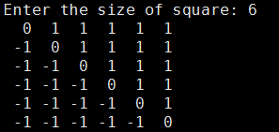
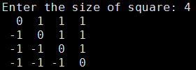
정사각 행렬의 왼쪽에서 오른쪽 대각영역을 0으로 채우고 왼쪽 아래 삼각형은 -1, 왼쪽 위의 삼각형은 1로 채우는 프로그램을 작성하시오. 6 x 6 행렬이라면 프로그램 출력은 왼쪽 아래와 같다.
요구사항
  행렬의 최대 크기는 20 으로 가정한다.
    main()에서 2차원 배열을 선언한 후 문제의 요건에 따라 채울 것
  행렬을 출력하는 함수 print_matrix를 정의해서 사용한다.
  제출 파일명: 학번_Lab7_1.c

Slide 8
SORTING
BUBBLE SORT

Slide 9

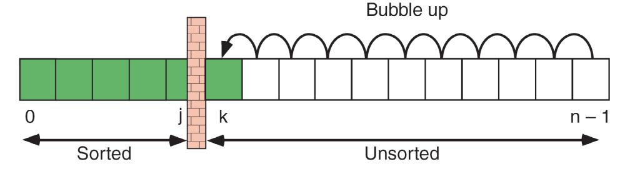

Slide 10

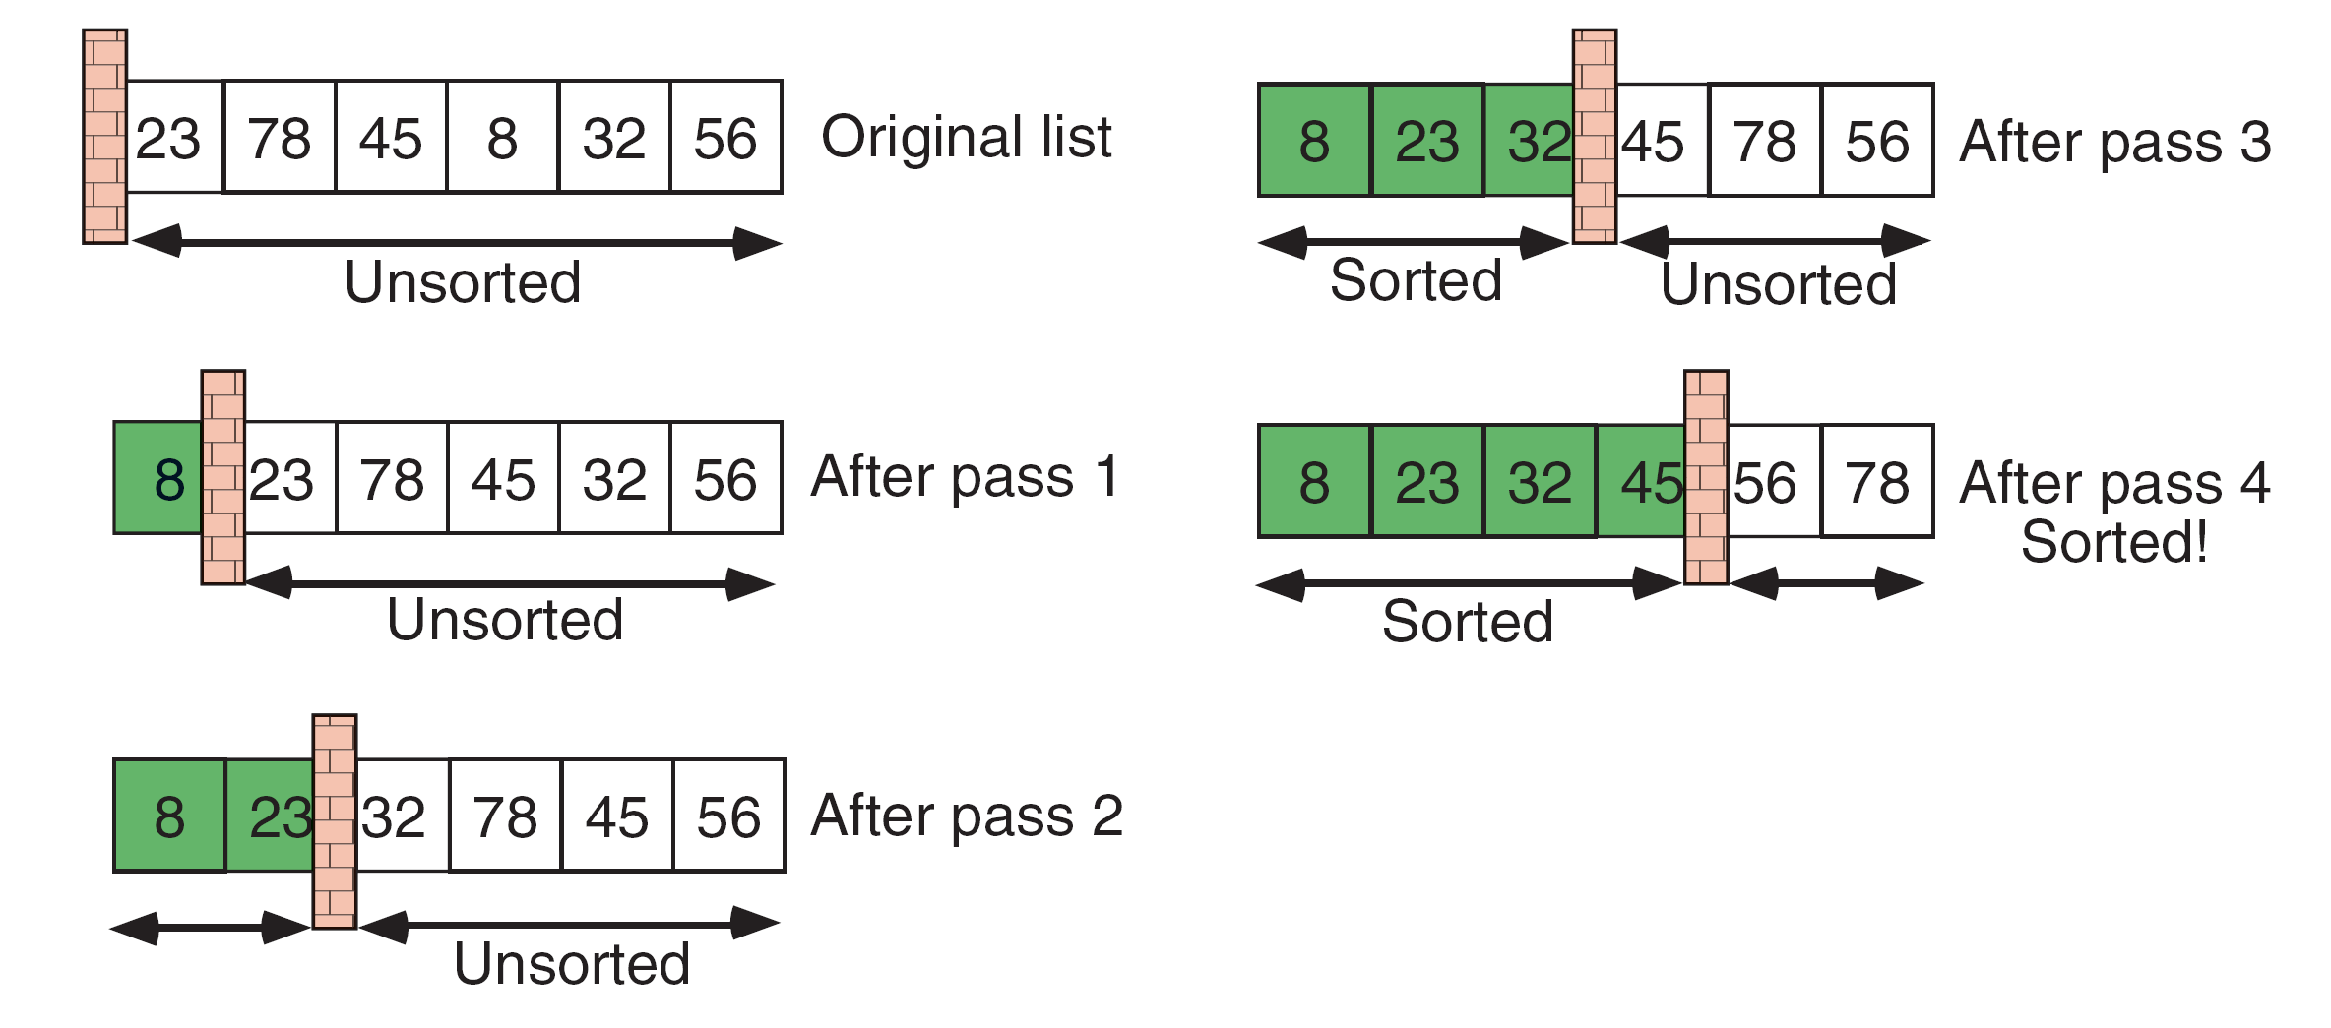

Slide 11

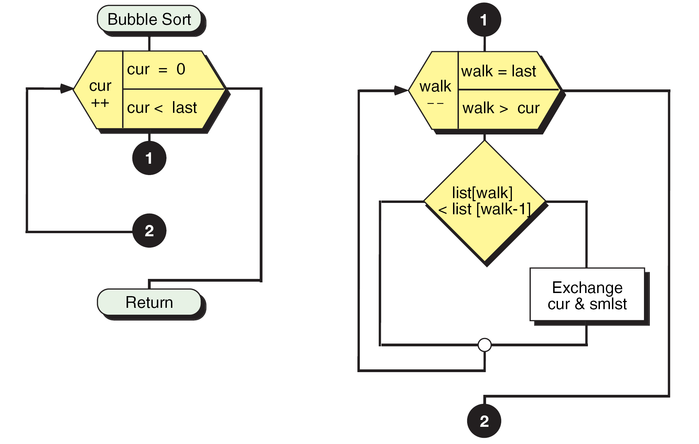

Slide 12

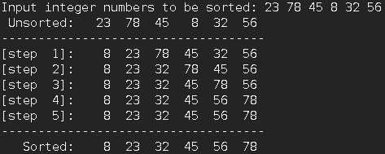
6개의 정수를 입력 받아 오름차순으로 정렬하는 프로그램을 버블소트를 이용하여 작성하라.
아래와 같이 각 줄에 각 스텝이 출력되도록 작성하라.
아래의 함수를 정의하고 사용할 것
  void bubble_sort(int a[], int size)
  void input_array(int a[], int size)
  void print_array(int a[], int size)
  void swap(int *x, int *y)
제출파일명: 학번_Lab7_2.c

Slide 13
#include<stdio.h>
#define MAX 6
void bubble_sort(int a[], int size);
void swap(int *x, int *y);
void print_array(int a[], int size);
void input_array(int a[], int size);
int main()
{
int ary[MAX];
printf("Input integer numbers to be sorted: ");
input_array(ary, MAX);
printf(" Unsorted: ");
print_array(ary, MAX);
printf("----------------------------------\n");
bubble_sort(ary, MAX);
printf("----------------------------------\n");
printf(" Sorted: ");
print_array(ary, MAX);
return 0;
}
//---------- 함수 정의 ----------//

Slide 14
DEBUGGING ON WINDOWS

Slide 15

디버깅(debugging)
  실행 시 에러(버그, bug)를 찾아서 수정하는 과정
디버거(debugger)
  디버깅 과정을 지원하는 툴
  통합 개발환경(Visual Studio)에 소스 레벨 디버거 내장
  Cf. gdb (the GNU Project debugger) in unix environment
디버거의 기능
  브레이크 포인트(breakpoint) 설정, 제거
    여기까지만 실행시켜라.
  한 줄 단위 실행
    Step Over, Step Into
  변수, 메모리, 레지스터 값 등 디스플레이

Slide 16

test.c
#include<stdio.h>
void func()
{
printf("func\n");
}
int main()
{
int a = 0;
printf("debugging test\n");
printf("1\n");
a = 1;
printf("2\n");
func();
a = 2;
printf("3\n");
return 0;
}

Slide 17

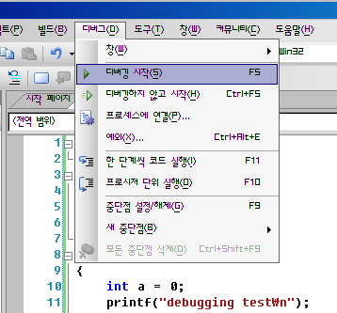
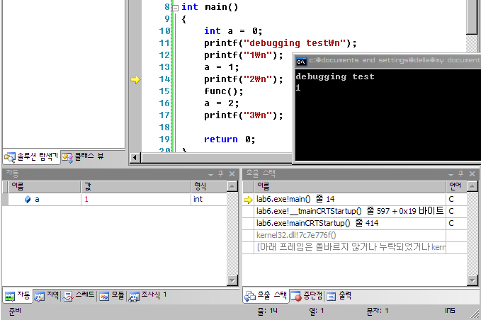
디버거 시작
  Debug→Start Debugging F5
  Go, Step Into, Run to Cursor
  디버그 시작하면 Debug 메뉴 생성
디버거 명령
  Go: 프로그램 실행 F5
  Step Into: 한 줄 실행, 함수 호출 시 함수 내부 진입 F11
  Step Over: 한 줄 실행, 함수도 한 줄로 취급하여 함수 내부로 가지 않음 F10
  Run to Cursor: 현재 커서까지
  실행 Ctrl+F10
  Stop Debugging: 종료 Shift+F5

Slide 18

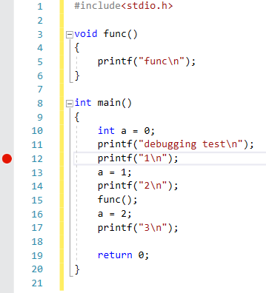
브레이크 포인트 설정
  설정하고 싶은 줄에 가서 F9
  왼쪽에 빨간 점 표시
브레이크 포인트 설정 해제
  브레이크 포인트 설정된 지점에서 F9

Slide 19

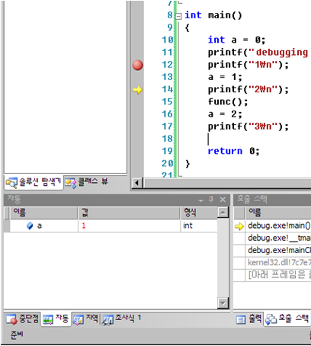
변수 값 보기
  자동으로 보기
  지역 변수 보기
  조사 식 직접 입력

